Slide 1
Конкурс
«Лучший участник ТОСа»
Администрация Усть-Луковского сельского Совета ТОС «Удача»
2021г

Slide 2
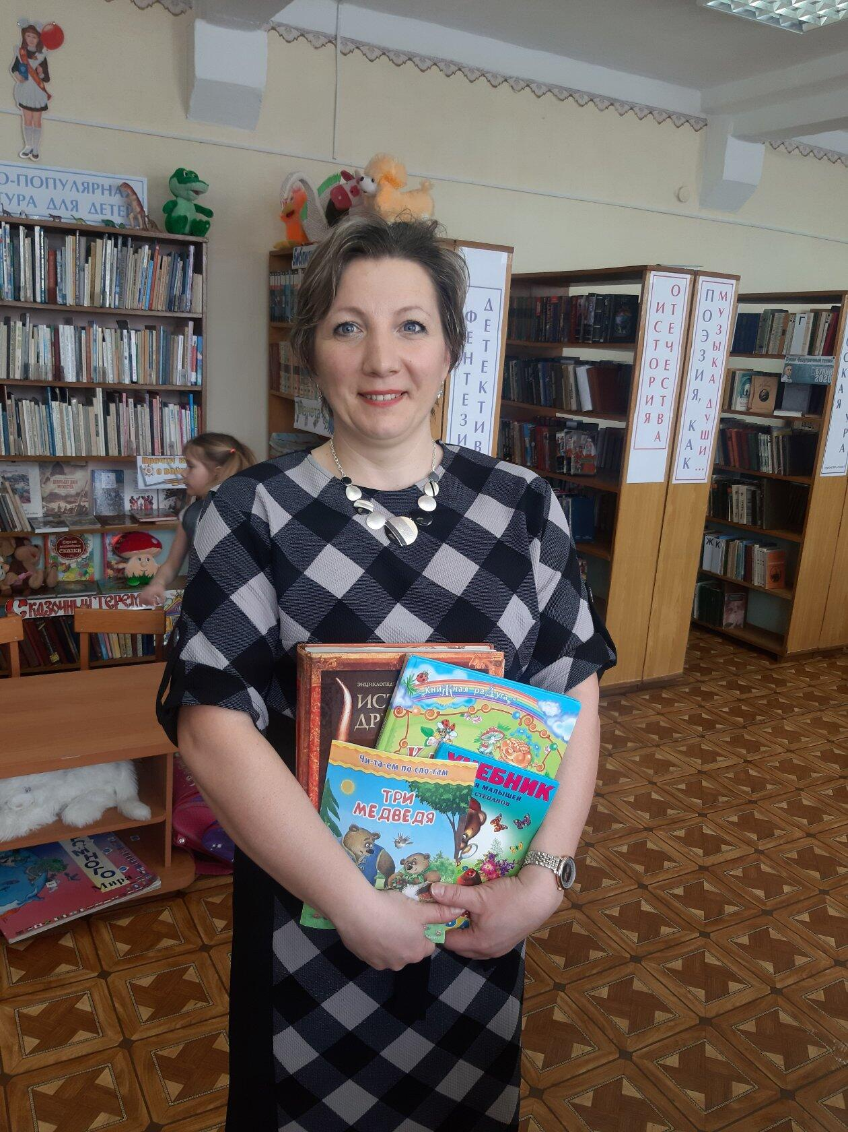
Ирина Свибович- участник инициативной группы всех проектов, освоенных на территории нашего ТОСа. Это человек, который относится ко всем поручениям и просьбам с большой ответственностью .

Slide 3
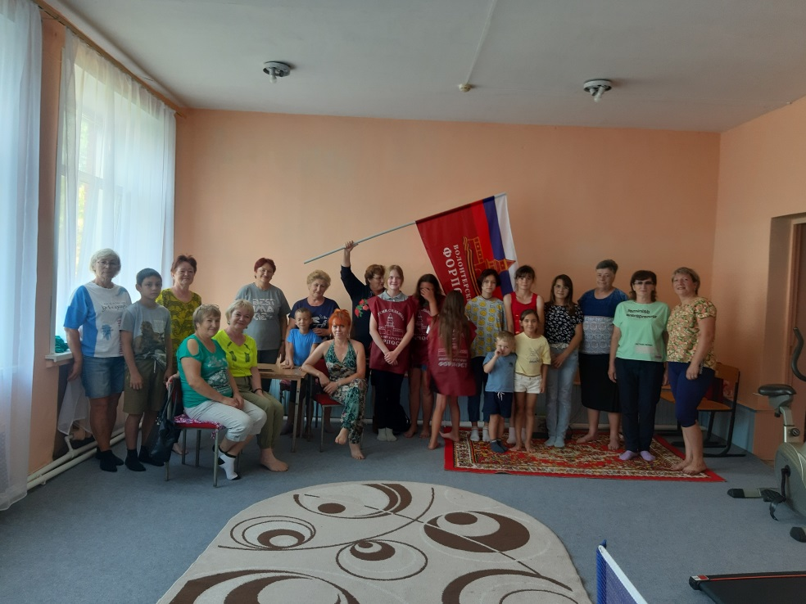
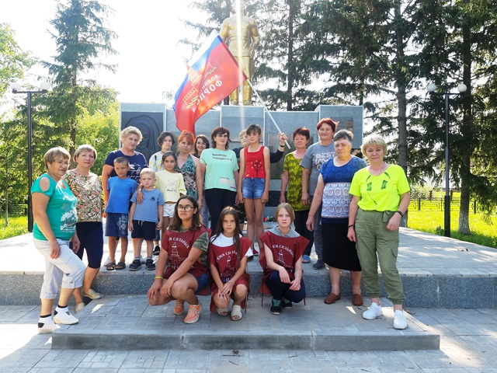
Участие в проектах «Жить здорово», «Волонтёрский форпост»

Slide 4
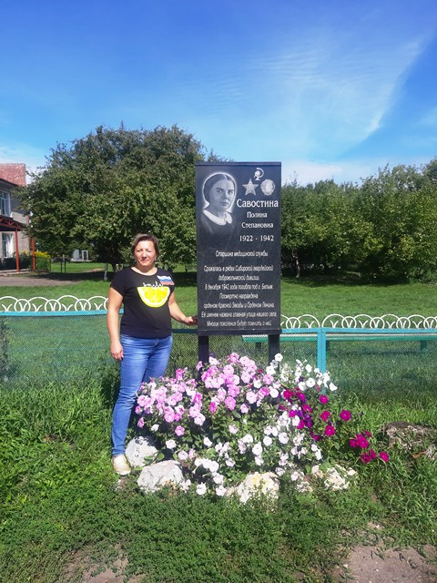
Ирина активный участник проекта «Родной земли душа и память»

Slide 5
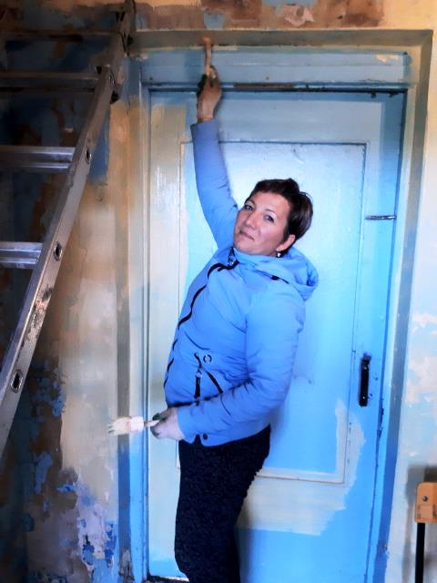
Проект Жить здорово»

Slide 6
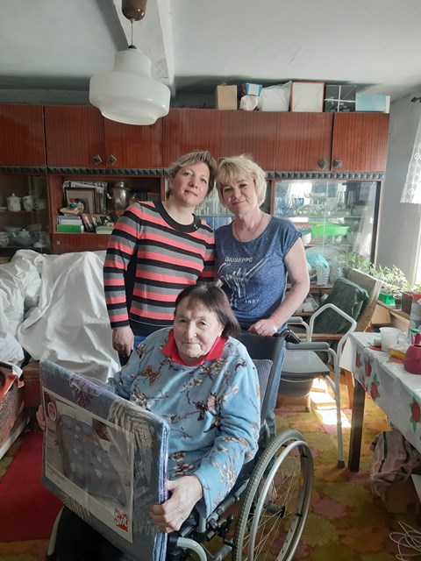
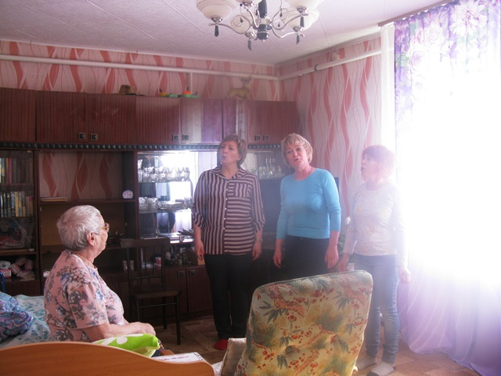
Ирина Анатольевна-возглавляет женсовет , который находится на территории нашего ТОСа

Slide 7
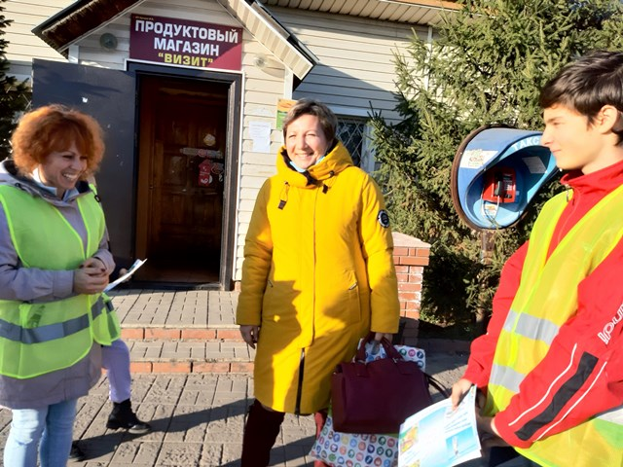
Ирина Анавтольевна принимает активное участие во всех мероприятиях ТОСа.
Акция «Мы за здоровый образ жизни»

Slide 9
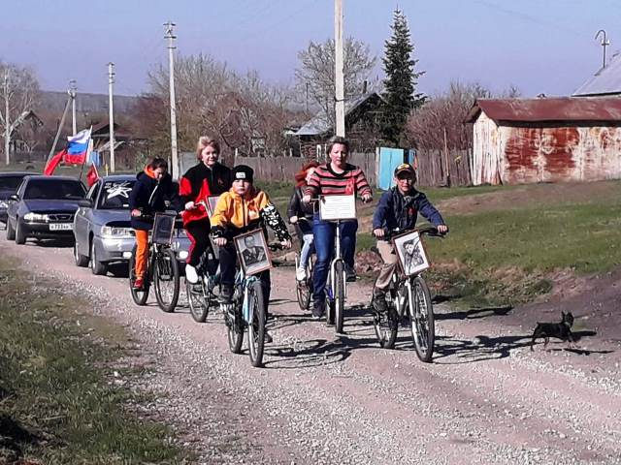
Акция «Бессмертный полк»

Slide 10
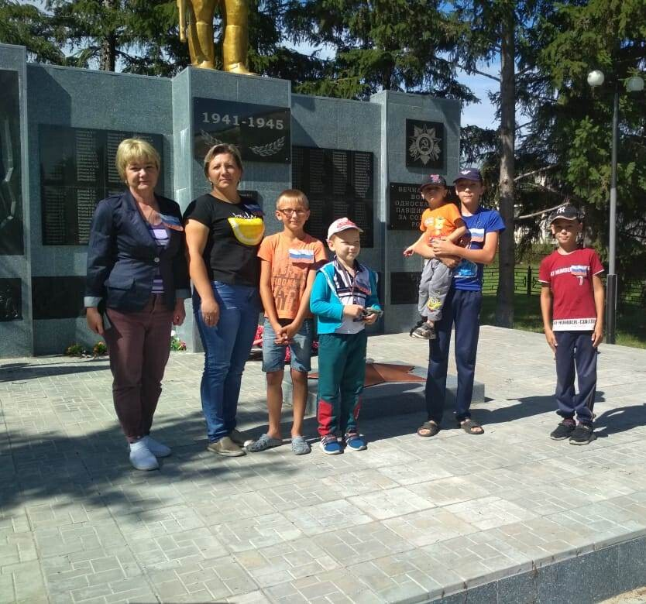
Благодарности участника конкурса
День государственного флага

Slide 11
Акция Гвоздики для афганцев

Slide 12
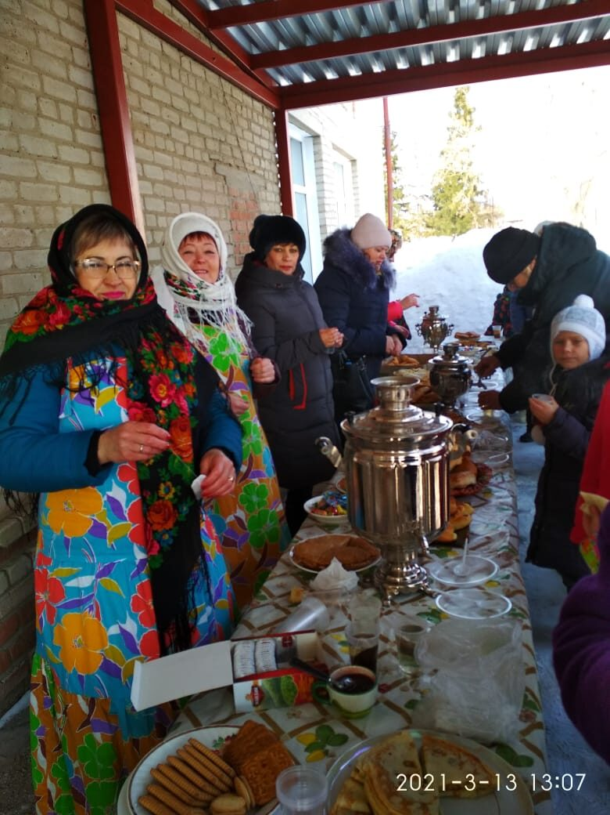
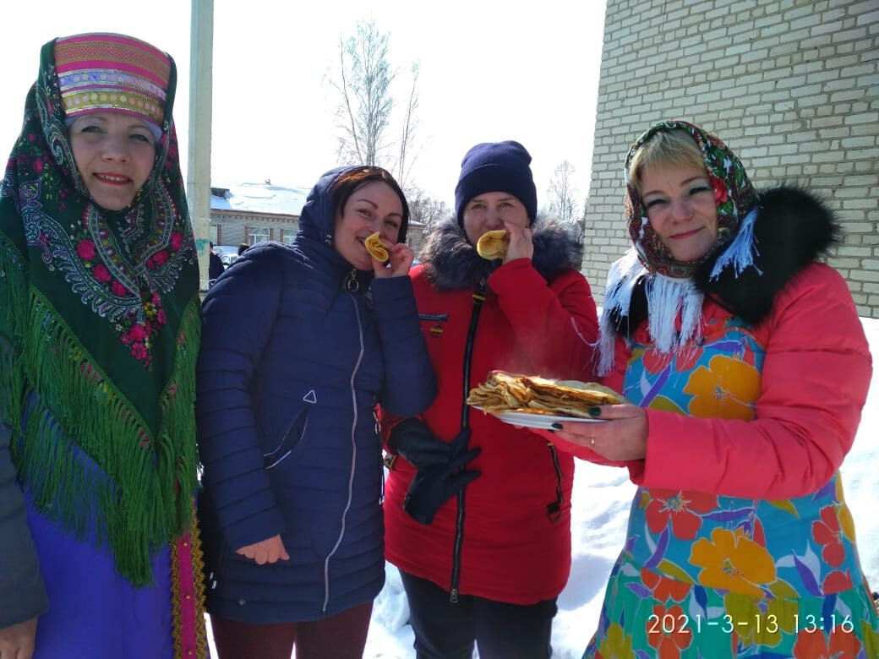
Праздник масленицы

Slide 13
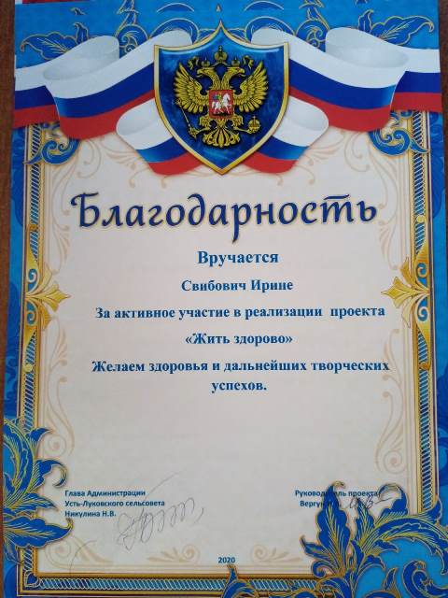
Достижения Ирины Свибович

Slide 14
